Slide 1
2017년 ECC 서비스
Publication Finder
대리 이 강 헌 | Training Specialist
EBSCO Information Services

Slide 2
Publication Finder
& Full Text Finder
전자저널 리스팅 서비스
(Publication Finder)
사용자 친화적 인터페이스
출판물 관련 링크 기능 제공
A component of

Slide 3
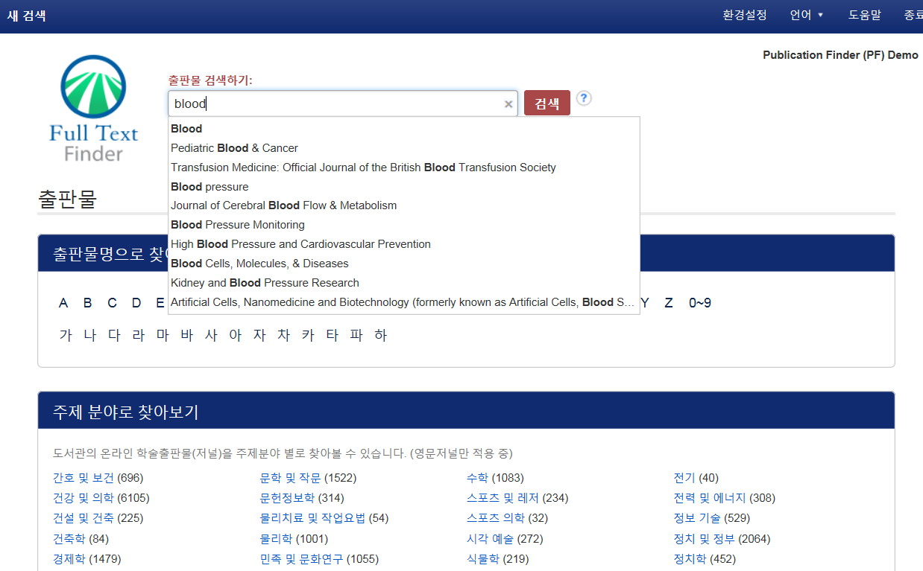
1
2
3
출판물 (저널) 검색
출판물 단위의 알파벳 & 한글 브라우징
출판물 주제별 브라우징: EBSCO 주제 68개 주제분야

Slide 4
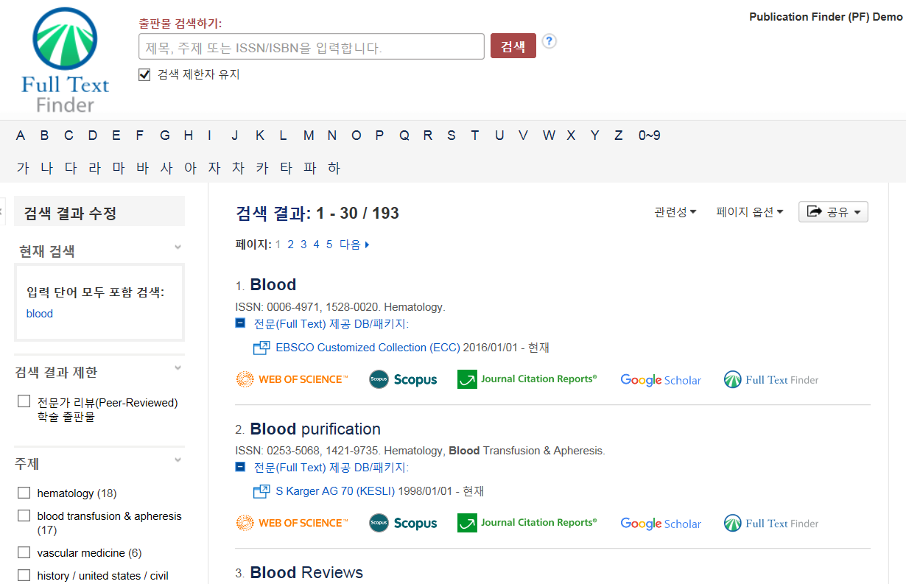
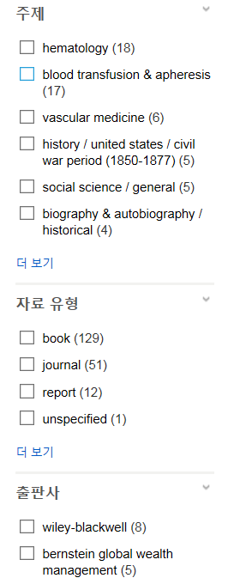
1
2
1
검색결과에 대한 Facet 제공 (주제/자료유형/출판사)
기관 구독정보 (클릭 시, 해당 자원으로 이동)
Click 시, 출판사 사이트로 이동(다음 페이지 참조)

Slide 5
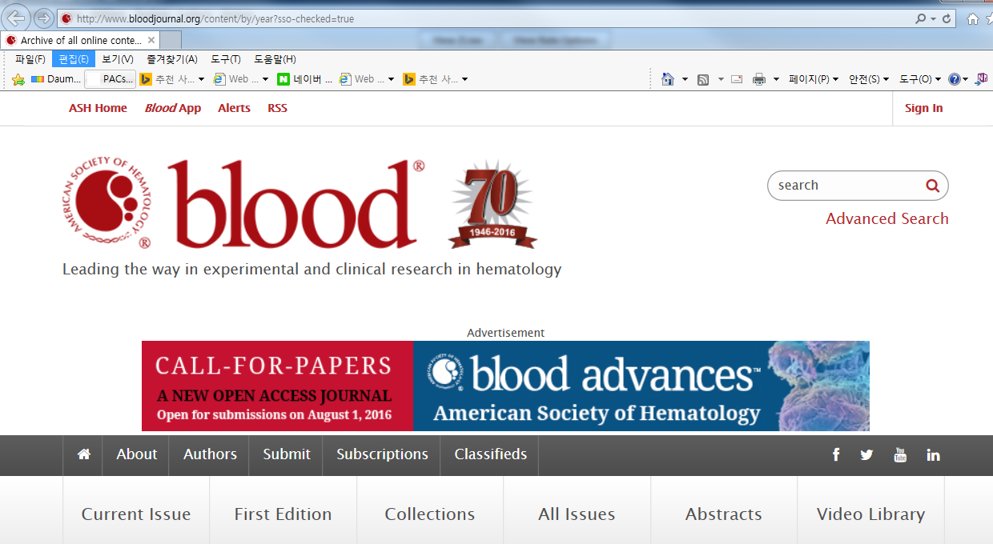
3

